Slide 1
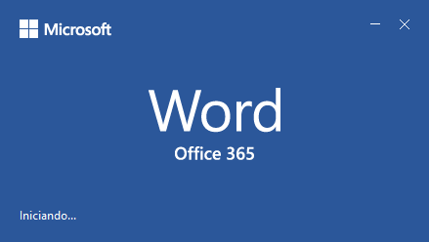
SOBRE O TRABALHO E AULA SOBRE O WORD
Prof. André Aparecido da Silva
Disponível em: http://www.oxnar.com.br/aulas/word2016.pptx

Slide 2
SOBRE O WORD
Inicie com um Documento em branco para começar a trabalhar. Se preferir, para economizar bastante tempo, selecione e personalize um modelo que atenda à sua necessidade.
→ Clique em Arquivo > Novo e, em seguida, escolha ou pesquise o modelo desejado.

Slide 3
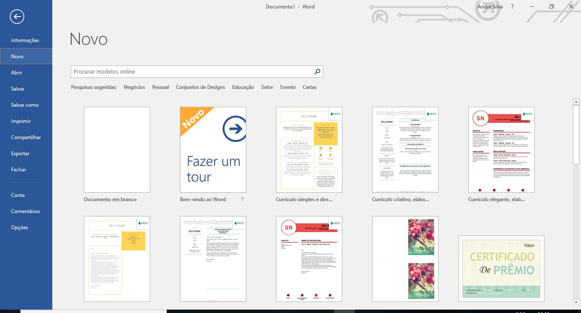
Criar alguma coisa
MODELOS DE TEXTOS E CRIAÇÃO DE TEXTO EM PÁGINA NOVA

Slide 4
Localizar ou abrir arquivos recentes
Se você trabalha apenas com arquivos armazenados no disco rígido local do seu computador ou usa vários serviços de nuvem.
clique em Arquivo > Abrir para acessar os documentos usados recentemente e os arquivos que fixou à sua lista.

Slide 5
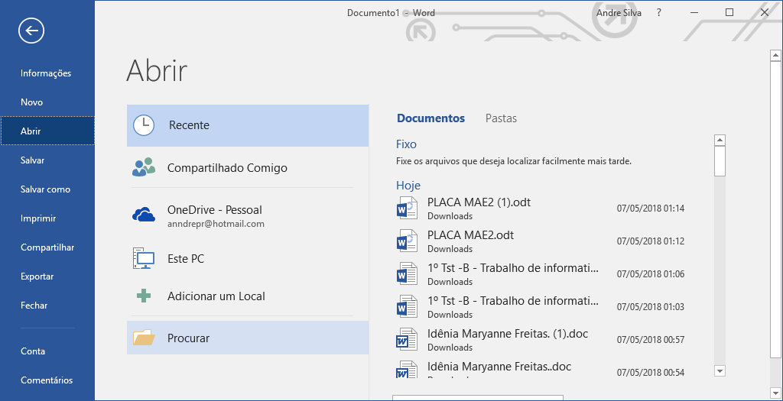
Localizar ou abrir arquivos recentes

Slide 6
Mantenha-se conectado
Você precisa trabalhar fora do escritório e em dispositivos diferentes?
Clique em Arquivo > Conta para entrar e acessar os arquivos usados recentemente, em praticamente qualquer lugar e em qualquer dispositivo, por meio da integração perfeita entre o Office, o OneDrive, o OneDrive for Business e o SharePoint

Slide 7
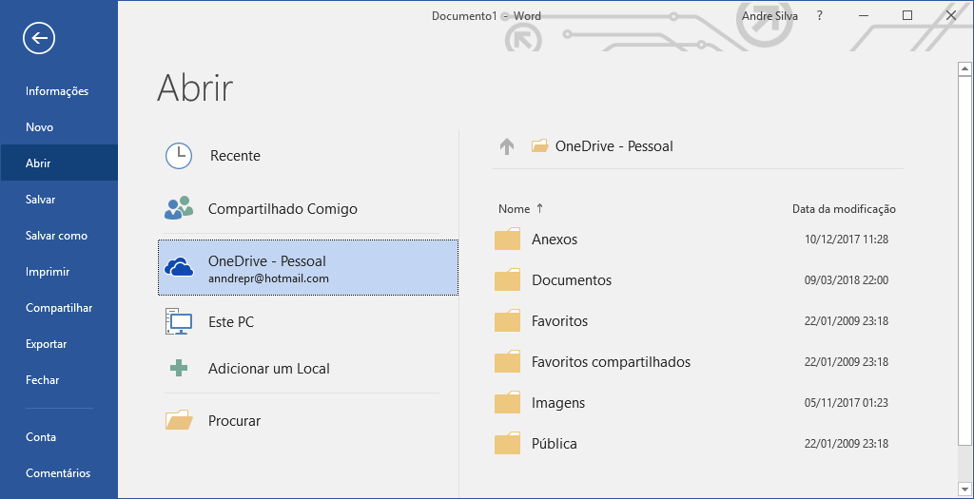
Mantenha-se conectado

Slide 8
Descubra as ferramentas contextuais
Para disponibilizar comandos contextuais da faixa de opções, escolha objetos relevantes em seu documento. Por exemplo, clicar dentro de uma tabela exibe a guia Ferramentas de tabela, que oferece opções adicionais para o Design e o Layout das suas tabelas.

Slide 9
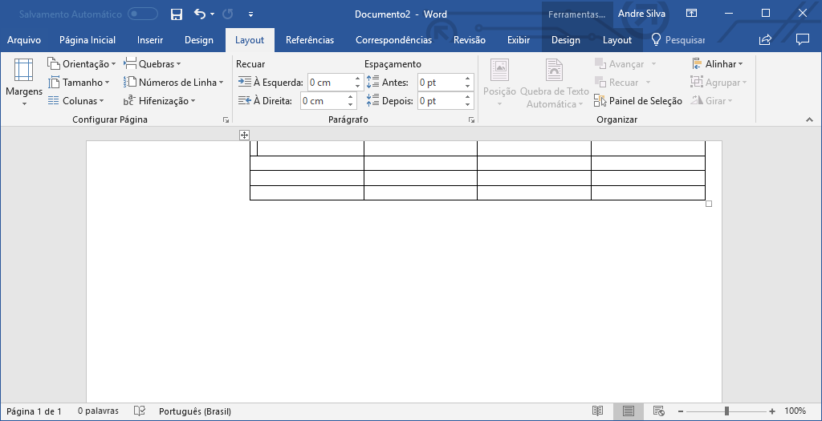
Descubra as ferramentas contextuais

Slide 10
Compartilhe seu trabalho com outras pessoas
Para convidar outras pessoas para exibir ou editar seus documentos na nuvem, clique no botão Compartilhar, no canto superior direito da janela do aplicativo. No painel Compartilhar exibido, você pode obter um link de compartilhamento ou enviar convites para as pessoas escolhidas.

Slide 11
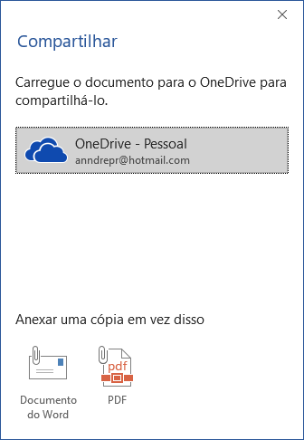
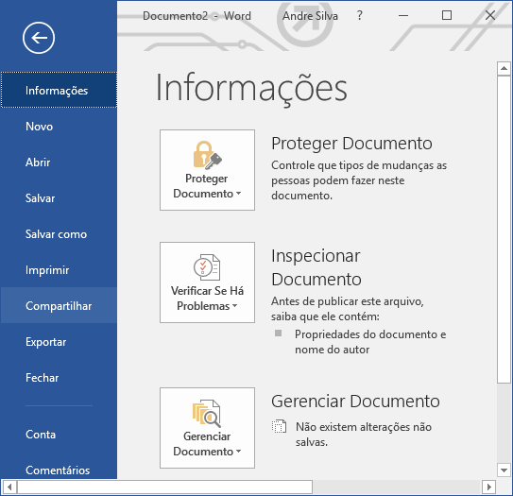
Compartilhe seu trabalho com outras pessoas

Slide 12
Revisar e controlar alterações
Caso pretenda apenas verificar a ortografia, manter o controle da contagem de palavras ou colaborar com outras pessoas, a guia Revisão revela comandos essenciais para controle, discussão e gerenciamento de todas as alterações feitas nos documentos.

Slide 13
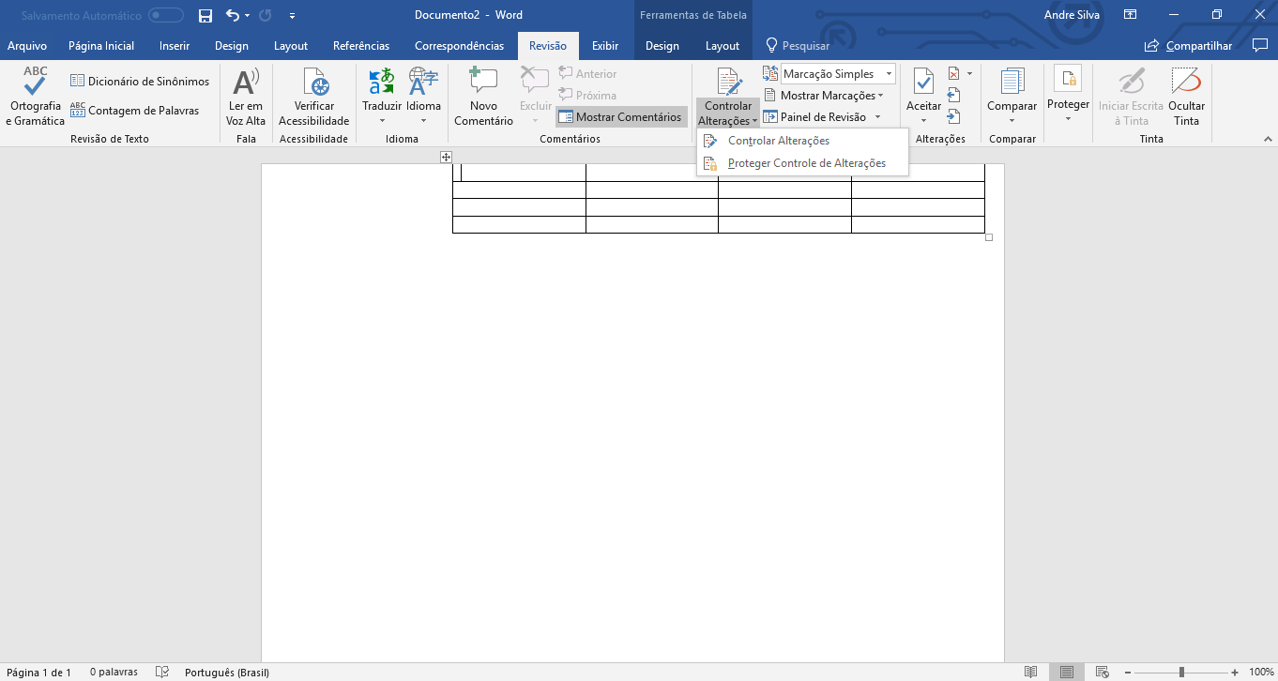
Revisar e controlar alterações

Slide 14
Confira quem mais está digitando
A coautoria de documentos do Word que são compartilhados no OneDrive ou no site do SharePoint acontecem em tempo real, o que significa que você pode ver facilmente onde os outros autores estão fazendo modificações no mesmo documento em que você está trabalhando atualmente.

Slide 15
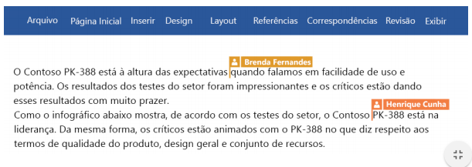
Confira quem mais está digitando

Slide 16
Formate documentos com estilo
O painel Estilos permite que você reveja, aplique e crie visualmente os estilos de formatação no seu documento atual. Para abri-lo, clique na guia Página Inicial e, em seguida, clique na seta pequena seta no canto superior direito da galeria Estilos.

Slide 17
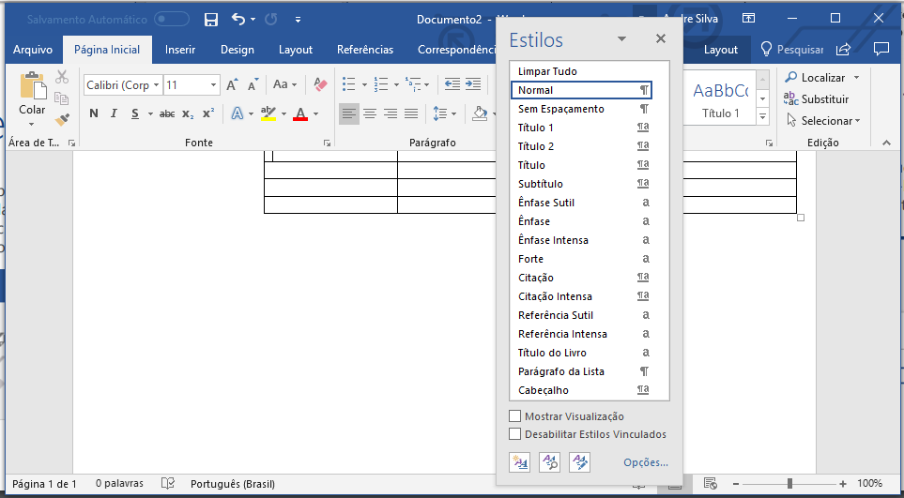
Formate documentos com estilo

Slide 18
Encontre tudo o que precisar
Digite uma palavra-chave ou frase na caixa de pesquisa Diga-me o que você deseja fazer, na faixa de opções, para localizar rapidamente os comandos e recursos do Word que você está procurando, para saber mais sobre o conteúdo de Ajuda online ou obtenha mais informações online.

Slide 19
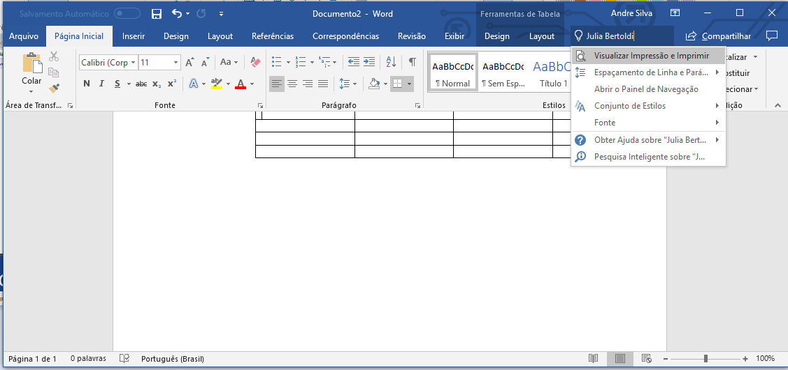
Encontre tudo o que precisar

Slide 20
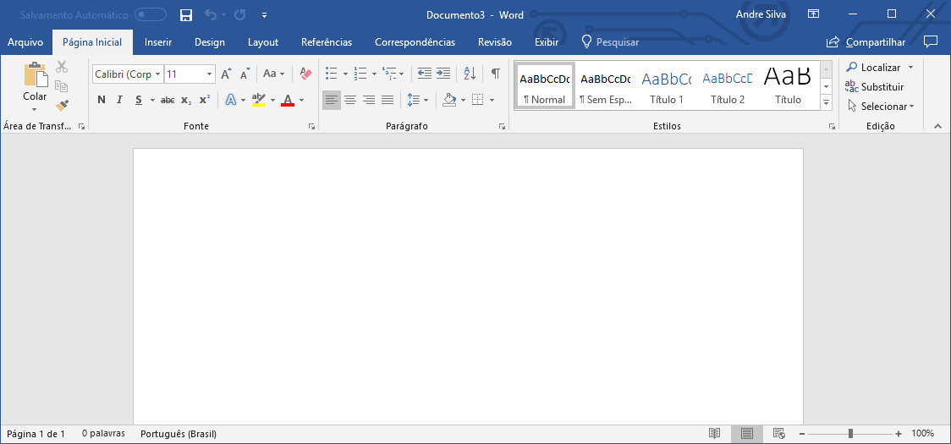
A GUIA PÁGINA INICIAL

Slide 21
A GUIA PÁGINA INICIAL
ESPAÇAMENTO ENTRE LINHAS
ALINHAMENTO DO TEXTO

Slide 22
A GUIA PÁGINA INICIAL
TIPO DE FONTE;
TAMANHO DA FONTE
EFEITOS (NEGRITO, ITÁLICO E SUBLINHADO;
SOBRESCRITO E SUB SCRITO

Slide 23
A GUIA PÁGINA INICIAL
TIPOS DE TÍTULOS NO WORD

Slide 24
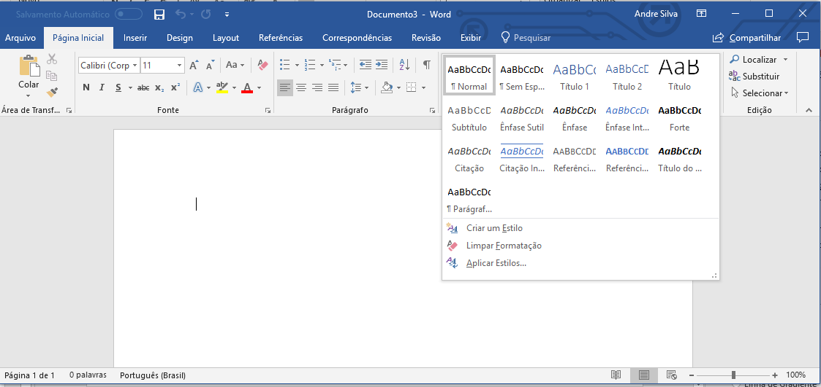
OUTRAS FORMATAÇÕES E TEXTOS E TÍTULOS
TIPOS DE TÍTULOS NO WORD E CRIAÇÃO DE ESTILOS

Slide 25
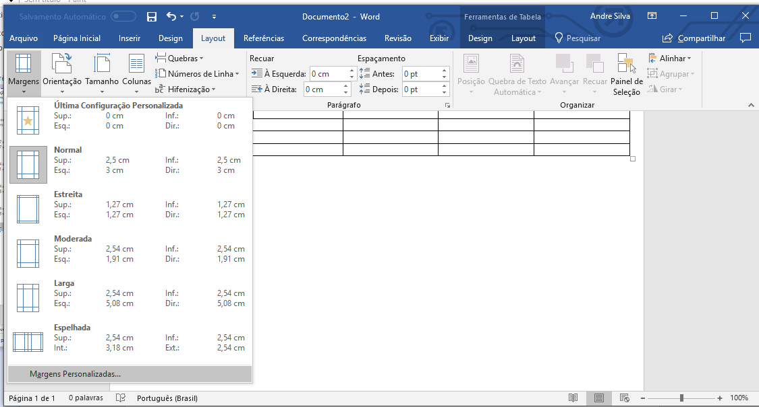
LAYOUT DE PÁGINAS E MARGENS

Slide 26
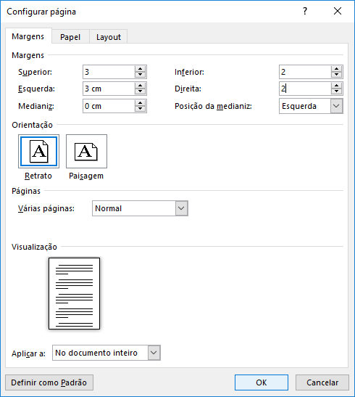
LAYOUT DE PÁGINAS E MARGENS

Slide 27
ALGUNS TRABALHOS RECEBIDOS

Slide 28
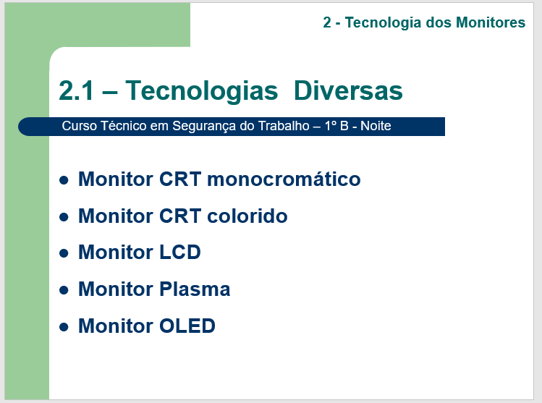

NA MINHA OPINIÃO MUITO BOM ESTA APRESENTAÇÃO.

Slide 29
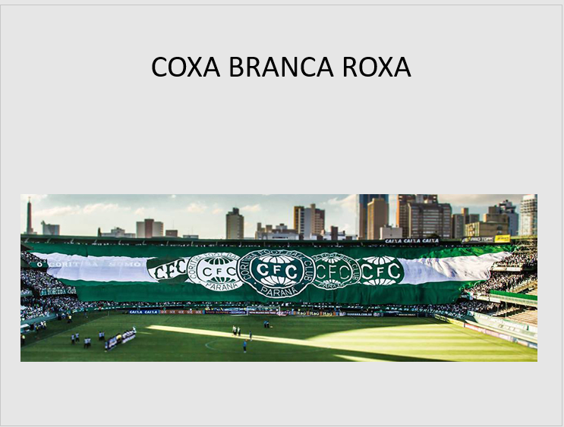
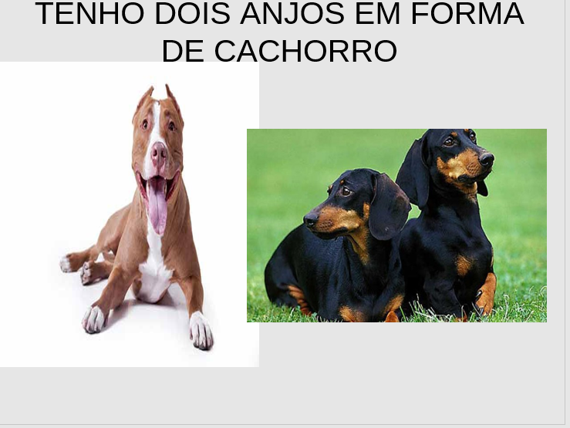
SLIDES SOBRE VOCÊS.

Slide 30
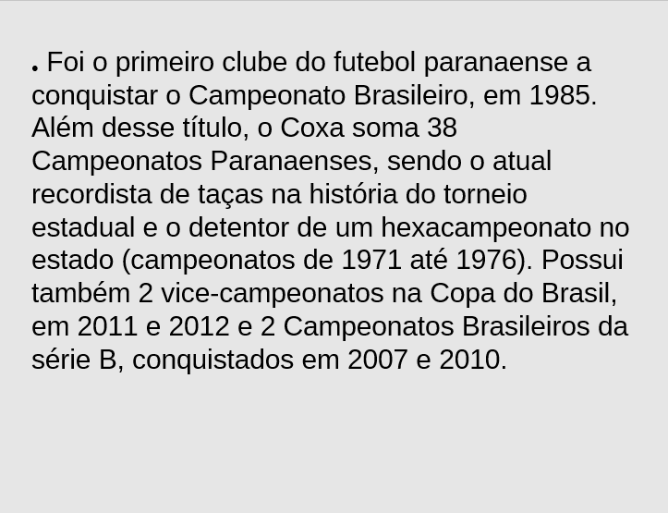
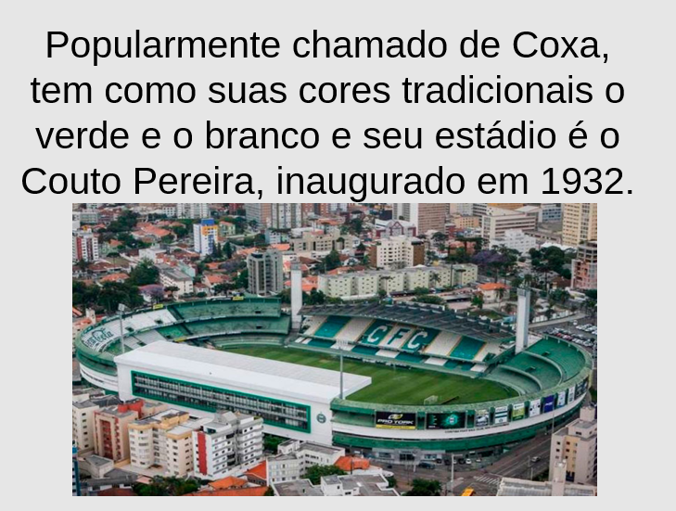
FORMATAÇÃO DOS SLIDES

Slide 31
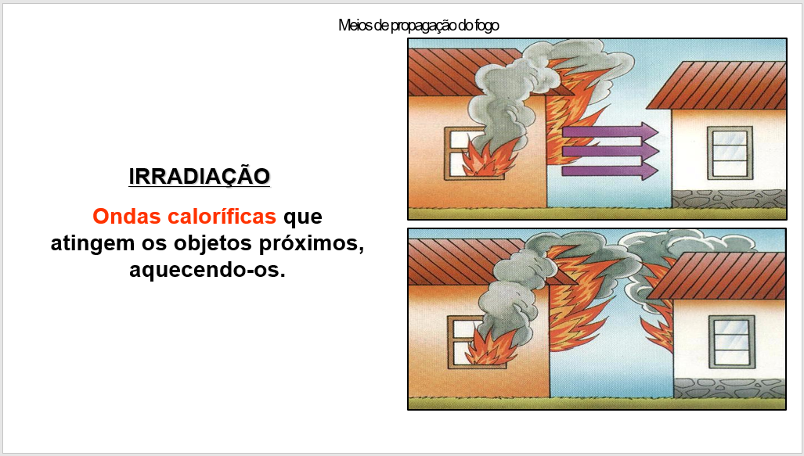
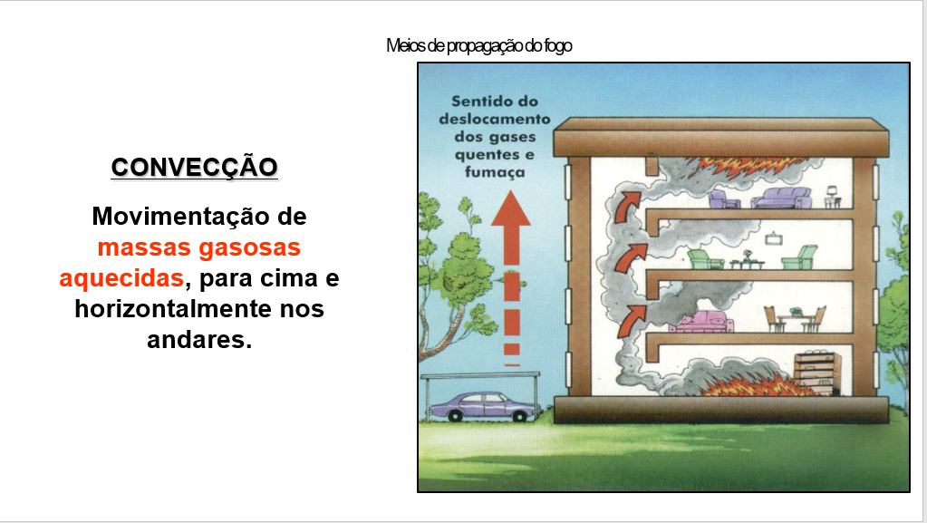
ALGUNS SLIDES (BEM FORMATADOS)

Slide 32
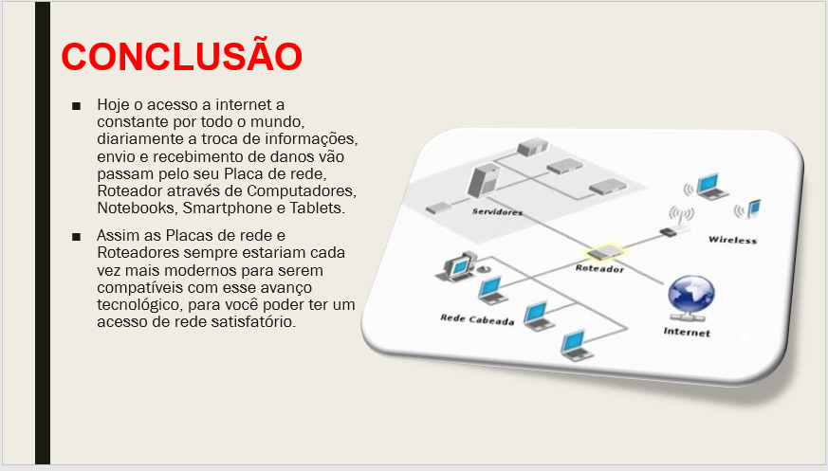
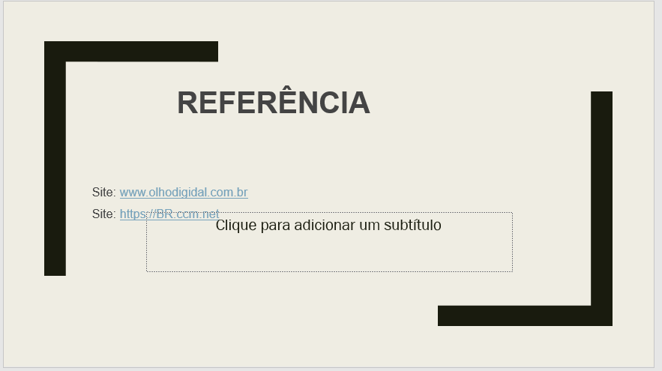
MAIS APRESENTAÇÃO

Slide 33
APRESENTAÇÃO NO WORD?

Slide 34
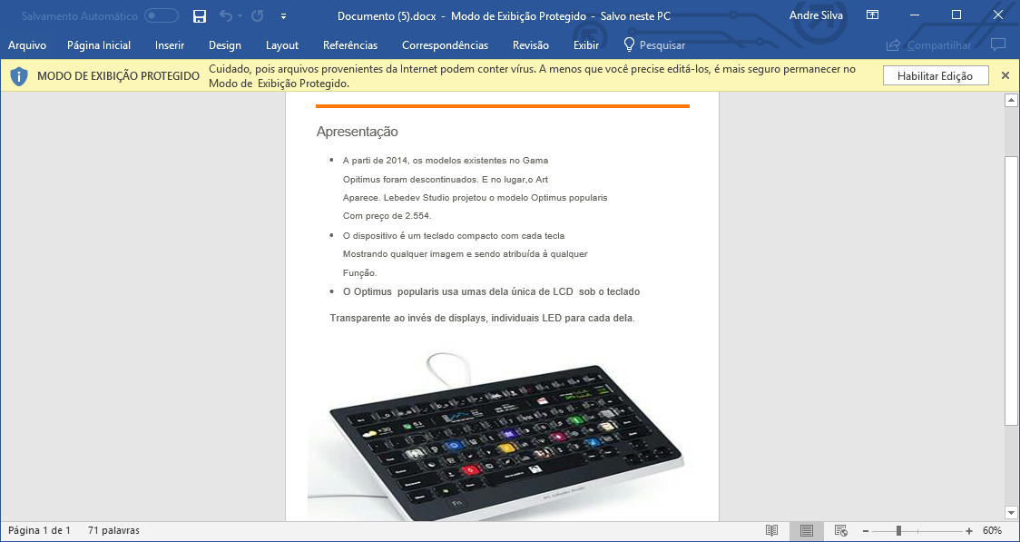

Slide 35
MARGEM MAIOR DO QUE O SOLICITADO

Slide 36
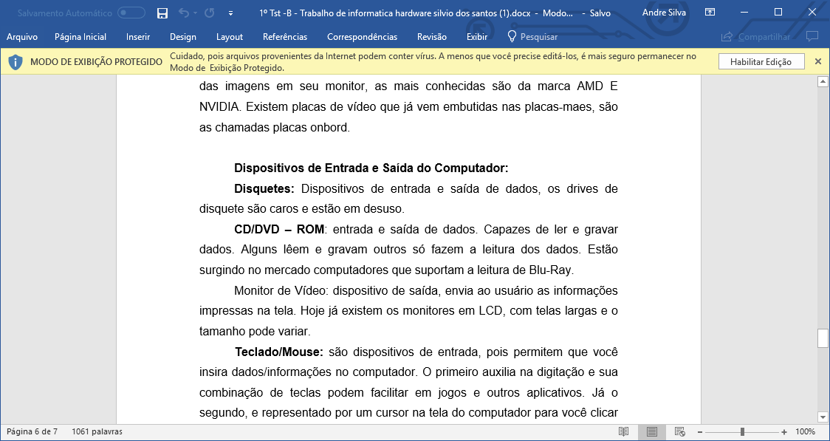

Slide 37
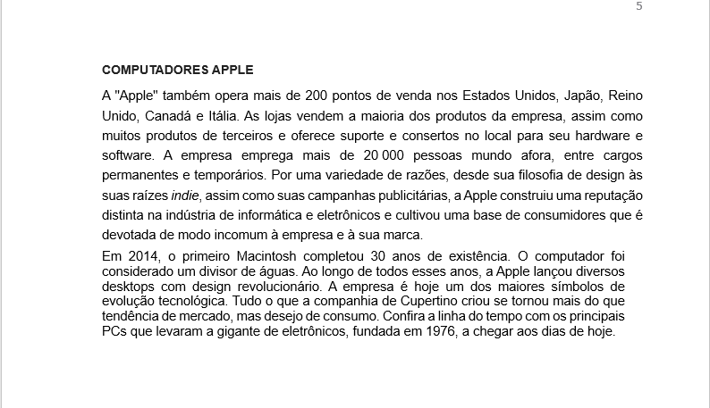
Texto com espaçamento diferente.

Slide 38
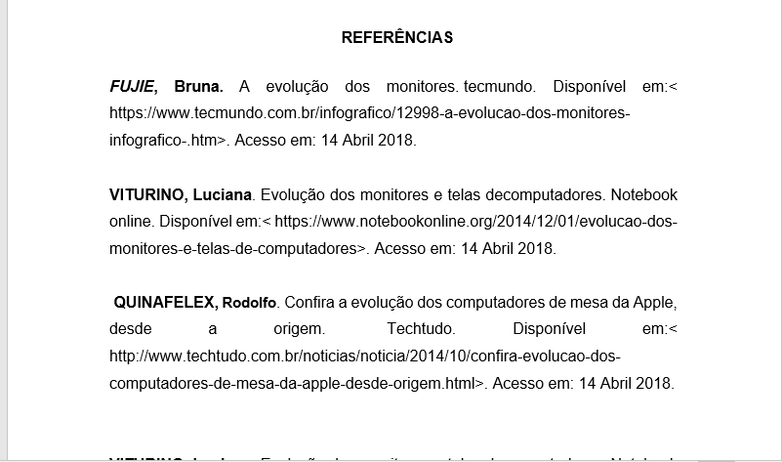
SOBRE AS REFERÊNCIAS

Slide 39
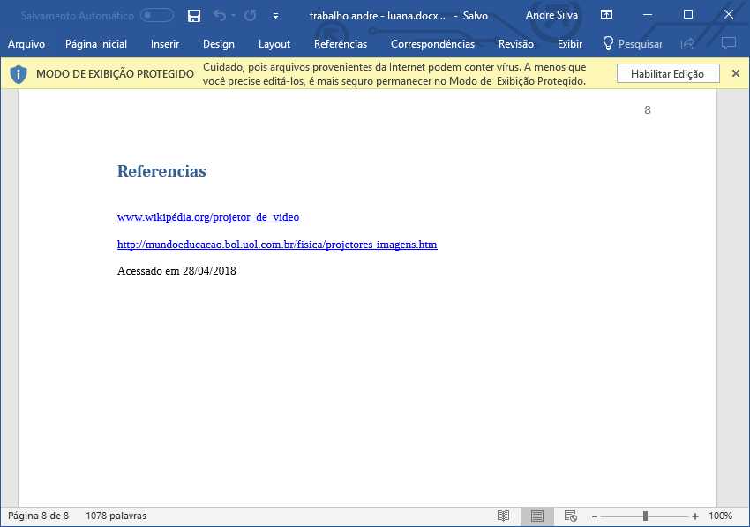
SIGA A NORMA PARA REFERÊNCIAS

Slide 40
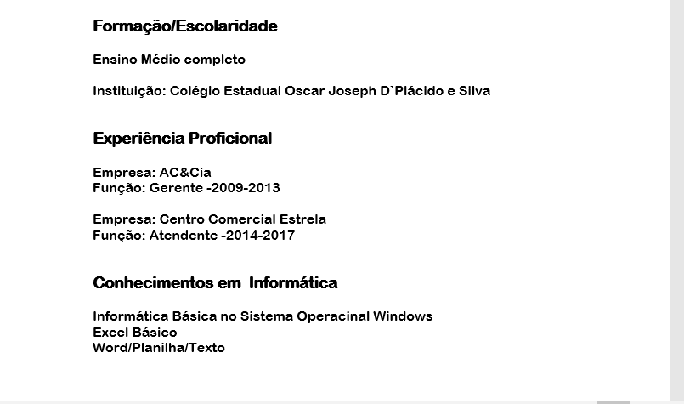
FORMATAÇÃO DO CURRICULUM

Slide 41
